Slide 1
永恒的福气
主日信息
5/19/2019
《约翰福音》3:12-15
高為超 牧師

Slide 2
约3:12-15 “我对你们说地上的事，你们尚且不信，若说天上的事，如何能信呢？除了从天降下仍旧在天的人子，没有人升过天。摩西在旷野怎样举蛇，人子也必照样被举起来。叫一切信祂的都得永生。（或作叫一切信的人在祂里面得永生）”

Slide 3
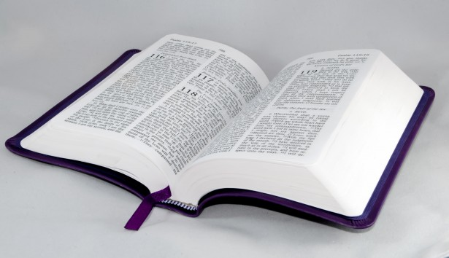
第一、什么是“地上的事”呢？
约3:3 耶稣回答说：“我实实在在地告诉你，人若不重生，就不能见神的国。”
约3:4 尼哥底母说：“人已经老了，如何能重生呢？岂能再进母腹生出来吗？”

Slide 4
第二、从天降下仍旧在天的救主
约1:51 耶稣又说：“我实实在在地告诉你们，你们将要看见天开了，神的使者上去下来在人子身上。”
约14:6 耶稣说：“我就是道路，真理，生命。若不借着我。没有人能到父那里去。”

Slide 5
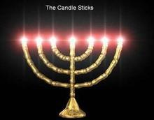
第三、“重生”就是得到“生命之光”
约8:12 耶稣又对众人说：“我是世界的光。跟从我的，就不在黑暗里走，必要得着生命的光。”

Slide 6
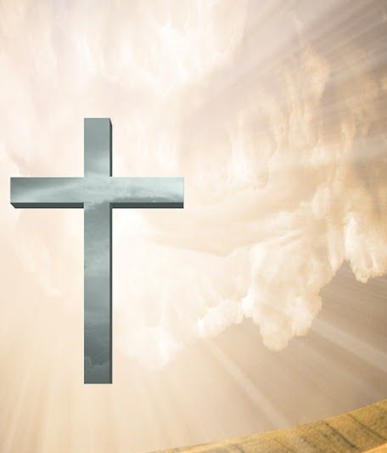
“重生”就是“灵魂苏醒”
诗23:3 祂使我的灵魂苏醒，为自己的名引导我走义路。
诗18:28 你必点着我的灯。耶和华我的神必照明我的黑暗。

Slide 7
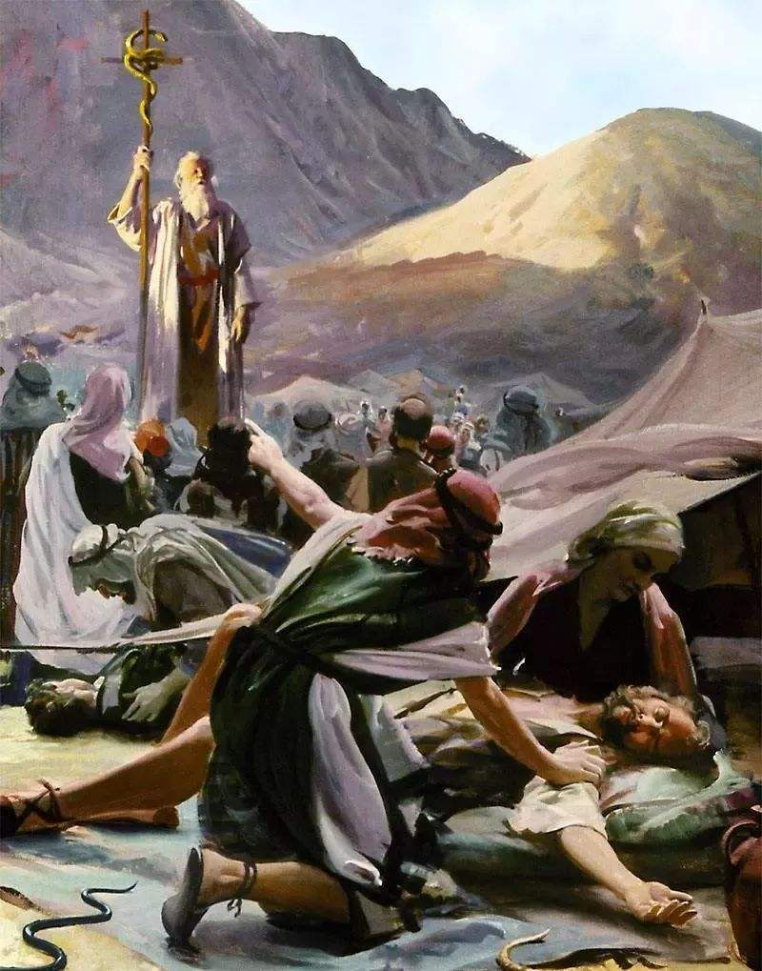
第四、摩西旷野举蛇的预表
约3:14-15 摩西在旷野怎样举蛇，人子也必照样被举起来。叫一切信祂的都得永生。（或作叫一切信的人在祂里面得永生）

Slide 8
民21:7-9 百姓到摩西那里，说：“我们怨讟（du怨恨毁谤）耶和华和你，有罪了。求你祷告耶和华，叫这些蛇离开我们。”于是摩西为百姓祷告。耶和华对摩西说：“你制造一条火蛇，挂在杆子上。凡被咬的，一望这蛇，就必得活。”摩西便制造一条铜蛇，挂在杆子上。凡被蛇咬的，一望这铜蛇就活了。

Slide 9
第五、耶稣为何喻已为举起来的蛇？
罗8:3-6 律法既因肉体软弱，有所不能行的，神就差遣自己的儿子，成为罪身的形状，作了赎罪祭，在肉体中定了罪案，使律法的义成就在我们这不随从肉体，只随从圣灵的人身上。因为随从肉体的人体贴肉体的事，随从圣灵的人体贴圣灵的事。体贴肉体的，就是死，体贴圣灵的，乃是生命，平安。

Slide 10
林后4:16-18 所以我们不丧胆。外体虽然毁坏，内心却一天新似一天。我们这至暂至轻的苦楚，要为我们成就极重无比永远的荣耀。原来我们不是顾念所见的，乃是顾念所不见的。因为所见的是暂时的，所不见的是永远的。

Slide 11
秋去春来年连年，日月穿梭天叠天；
心愿难遂常八九，患得患失不堪言！
拥有再多填不满，弯曲悖逆常兴叹；
恶念苦毒死掌控，耶稣除罪赐平安。
旧事已过心境变，圣灵引导向标杆；
遵主爱人承使命，举目仰望乐开颜！

